Slide 1
Mesterséges Intelligencia: hitek és tévhitek
Jakovác Antal
Wigner RCP, Corvinus University Budapest

Slide 2


A Mesterséges Intelligencia hódításai
A Mesterséges Intelligencia (MI, AI) korát éljük...
multimodális rendszerek
  szöveg, kód, kép, beszéd, videó értés és generálás
  ChatGPT, Gemini, Deepseek, Grok, Claude, …
sepcializált rendszerek
  játékok, önvezető autók, ajánlórendszerek,
  fehérje szerkezet, időjárás előrejelzés, diagnosztika …
azt kell megindokolni, miért nem használ valaki AI-t…
sok területen eléri/meghaladja az emberi teljesítményt
(nyelvi modellek, játékok, diagnosztika)

Slide 3
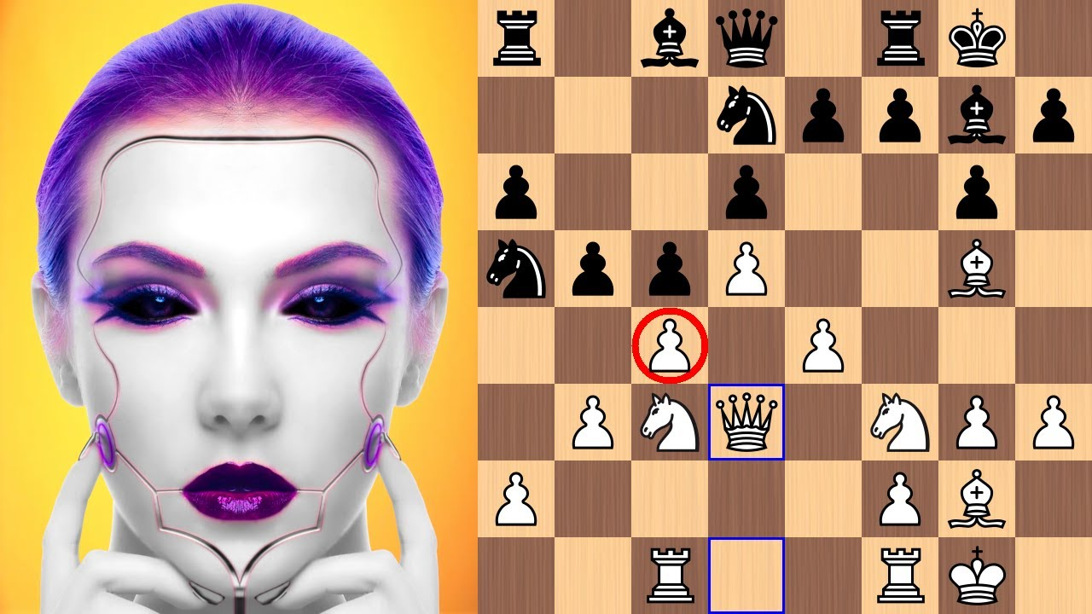
Hogyan képes erre? Mik a határok?
Három kérdés mentén vizsgáljuk az MI-t
Lehet egy gép okosabb, mint az alkotója?
Miért hazudik/hallucinál az MI?
Gondolkodik-e az MI?
  van-e öntudata?
  minden emberi munkát el fog tudni végezni?
  átveszi a hatalmat? „ítéletnap” (doomsday)
  (Paperclip Maximizer (Bostrom, 2003), AI Arms Race (Hawking, Musk, 2010)

Slide 4
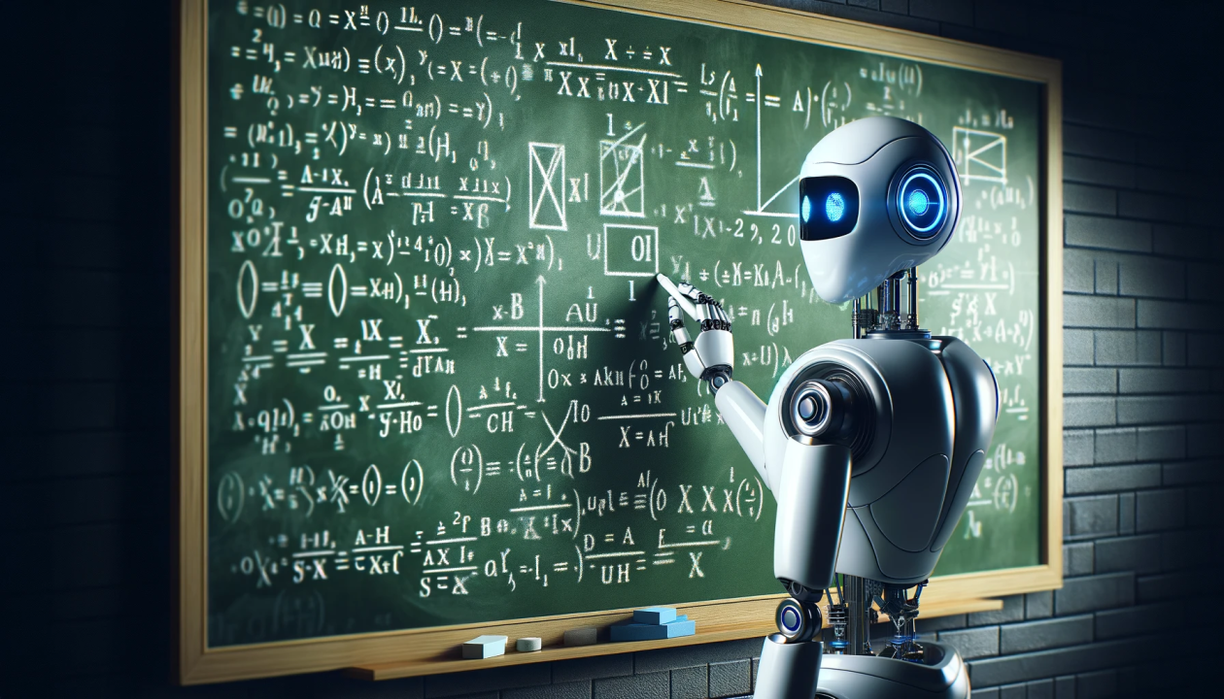
Lehet egy gép okosabb, mint az alkotója?
filozófiai kérdés …
hagyományos problémamegoldás
  probléma megértése
  algoritmus kidolgozása
  (gépi) megoldás
MI problémamegoldás
  megértés/tanulás megértése
  problémamegoldó algoritmus kidolgozása
  a gép végzi az aktuális probléma megértését és megoldását
  nem biztos, hogy tudjuk, mit csinál…

Slide 5
Miért hazudik/hallucinál az MI?
MI ≡ megértés megértése → hogyan értjük ma a megértést?
feladat (akció) orientált hozzáállás: az ágens célja, hogy a környezeti jelenségekre megfelelő cselekvéssel válaszoljon
a mai MI rendszerek alapvetően így működnek!
környezeti információ,
érzékelés
információ
feldolgozás
akció
modell javítása
kiértékelés

Slide 6
Miért hazudik/hallucinál az MI?
megvalósítás
  adatokat gyűjtünk a bemenet → helyes kimenet összefüggésről működő rendszer (supervised), saját kárunkon (reinforcement)
  függvényillesztés → eredmény valószínűség
  (mi van a képen, mi a következő szó)
következménye: intuitív, „megérzés” alapú feladatmegoldás
  nem tudja, mit nem tud/mit tud/mikor mond rosszat
  hallucinálás, kreativitás, jó kérdés jelentősége
  emberi gondolkodás részben így működik → System 1 (Kahneman)
  lassan tanulható, gyors, automatikus, intuitív, érzelmi, nem tudatos ösztönös reakciók, olvasás, arcfelismerés, anyanyelv, …

Slide 7
Gondolkodik-e az MI?
intuitív válaszadás ≠ gondolkodás
környezeti reprezentáció hozzáállás
  bonyolult környezet → nem lehet mindenre közvetlen választ adni!
  megoldás: belső modell (állapot, világ modell)
környezeti információ,
érzékelés
belső modell
információ
feldolgozás
akció
modell javítása
kiértékelés

Slide 8
Gondolkodik-e az MI?
környezeti reprezentáció hozzáállás → részletesebb kép
különböző esetek felvetése
környezeti információ,
érzékelés
belső modell
frissítése
eredmény 1
információ
feldolgozás
eredmény 2
modell javítása
…
kiértékelés
akció
döntés

Slide 9
Gondolkodik-e az MI?
Környezeti reprezentáció hozzáállás következményei
gondolkodás → modell futtatása, következmények kidolgozása
tervezés/akarat/cél → a világ ilyen volt, és olyan lesz
önkép/öntudat → önmagunk elhelyezése a világban
emberi gondolkodásban: System 2 (Kahneman)
lassabb, logikus, értelmi, tudatos, általános
térbeli tájékozódás, tervezés, helyzetértékelés, döntés, hazugság, ...

Slide 10
Gondolkodik-e az MI?
környezet reprezentálása kezdetleges a mai AI-ban
  nagy nyelvi modellekben: általános tudás több milliárd paraméter, konkrét valóság kb. 100 ezer token
javítási törekvések
  visszacsatolás (reasoning), RAG rendszerek
  reprezentáció tanulás (representation learning)
  feature generation, vektor adatbázisok, nem felügyelt tanítás (VAE)
  emberi fogalomalkotás jobb megértése → hierarchia, absztrakció, általánosítás, tudástér kibővítése

Slide 11
Összefoglalás
hol tart ma az MI?
  multimodális System 1: heurisztikus feladatok megoldása
  valóság reprezentáció nem elég: nincs System 2 (gondolkodás, tervezés, öntudat) → automatikusan feltételezzük …
mire alkalmas és mire nem az MI
  jó mintafelismerés, monotonitás tűrés, nem fárad → előfeldolgozás
  nyelvi modellek az emberiség tudását hordozzák → lexikon
  döntés következményeit nem tudja felmérni → emberi kontroll

